Slide 1
第二章 第2讲 Makefile

Slide 2
1. Makefile基本知识
2. AutoMake工具

Slide 3
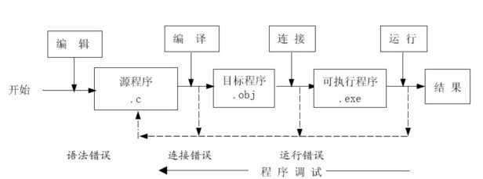
MakeFile简介
编译：把源代码编译成二进制文件
链接：把二进制文件链接成一个可执行文件
Makefile的作用
自动化的完成编译和链接的过程
wondows下的IDE自动完成了makefile的工作
如VS2010，Eclipse等

Slide 4
MakeFile简介
MakeFile文件
描述了整个工程的编译、链接规则
工程中的哪些源文件需要编译以及如何编译
需要创建哪些库文件以及如何创建这些库文件
如何产生期望得到的最终可执行文件
自动化编译器配置文件可以起以下名字：
Makefile或者makefile
在Linux命令行提示符输入make，它会在当前目录下按顺序寻找GNUmakefile、Makefile和makefile，如未找到则报错，找到则把Makefile文件中的第一个目标作为最终目标。

Slide 5
MakeFile简介
make命令按照以上顺序在当前目录搜索
也可使用别的文件名来书写makefile，此时make命令要加选择：-f
例如： make –f conifg.mk
MakeFile的执行
运行时，make会检测每个命令的执行的返回码，如果命令返回成功，make会执行下一条命令，否则make终止

Slide 6


MakeFile简介
MakeFile命令构成
基本结构由描述规则组成，规则负责描述在何种情况下如何重建目标文件，通常规则中包括了目标的依赖关系和重建目标的命令。
一个简单的Makefile描述规则如下
举例：
target：目标文件，可以是obj文件也可以是可执行文件
prerequisites:生成target所需要依赖的目标文件
command：make需要执行的命令
图1
图2
Notes:
看一下MakeFile里面最简单的一个规则，这个绿色的框是一个规则，这个target是目标文件，最终我们通过编译得到目标文件。
这个Prerequisities是编辑target所需要依赖的文件，比如刚才的例子，编辑myapp.c 我需要greetings.c,而greetings.o就会写到prerequsities。如果你要编译myapp.c就要先编译greetings.o，然后编译好之后，产生依赖，才可以编辑target文件。Command就是make需要执行的命令，就是我们通常所理解的Gcc后面加什么选项，编译什么，这个就是在command里面写。

Slide 7
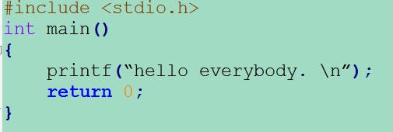
MakeFile简介
例1
传统编译方式：直接使用gcc命令编译程序，格式如下：
#gcc hello.c –o hello
MakeFile方式：使用GNU make工具编译程序，需要编写Makefile,内容如下：
思考:两种方式有什么区别 ？
图1

Slide 8
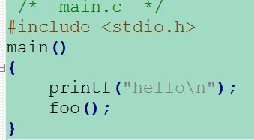
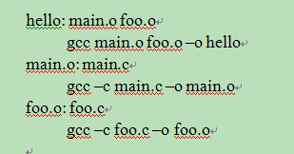
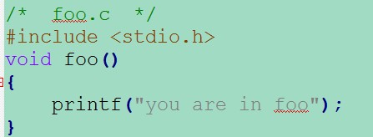
MakeFile简介
makefile写法
hello是需要生成的最后可执行文件
hello文件依赖于main.o和foo.o文件
例2
假设工程由两个源文件main.c和 foo.c组成，其中main.c里面有main函数并调用了foo.c里面的函数
Line 1
Line 2
Line 3
Line 4
图1
Line 5
Line 6
图3
图2
Notes:
假设工程由两个源文件hello.c和 func.c组成，其中hello.c里面有main函数并调用了func.c里面的函数。
我们怎么写呢？
首先我们确定我们的目标target为hello，hello依赖于 hello.o 和 func.o
下面是gcc的命令。
然后我们的hello.o作为目标target，它又依赖于hello.c，gcc命令。同样func.o也是一样的实现。
但是大家想，如果我们只使用gcc，就需要在屏幕上敲。

Slide 9
Makefile简介
例2（续） 两种不同编译方式比较
方式1：命令行模式直接使用gcc命令编译程序，格式如下：
#gcc main.c foo.c –o hello
方式2：使用GNU make工具编译程序，需要编写Makefile,内容如下：
Line 1
Line 2
Line 3
Line 4
Line 5
Line 6
图1

Slide 10
MakeFile优点
示例
方式1：命令行模式直接使用gcc命令编译程序，格式如下：
#gcc main.c foo.c –o hello
方式2：使用GNU make工具编译程序，需要编写Makefile,内容如下：
图2
图1
图3

Slide 11
MakeFile优点
示例（续）
运行命令如右图
右图第一张图中会发现执行make命令以后生成了可执行文件hello
第二张图中首先对foo.c文件进行了编辑，然后再次make
①
④
图 1
②
③
请注意文件生成的时间 ！
⑤
图 2

Slide 12
MakeFile优点
示例（续）
比对两种方式（产生文件的时间），发现：
如果修改源文件foo.c，采用方式1重新编译程序，在编译foo的同时，未被修改的main.c也被重新编译，效率低下。
采用方式2重新编译程序，make命令会分析各源文件、目标文件和可执行文件的生成时间，决定哪些文件需要重新编译和链接，因此main.c不需要重新编译，效率提高。
Notes:
这里是对比gcc编译和makefile编译所产生文件的时间。
Gcc呢，比如我们修改了源文件foo.c,那么重新编译的时候，main.c也会被重新编译，效率低下。
另外，我们采用方式二，也就是makefile的方式，make命令会分析源文件，目标文件，以及可执行文件的生成时间，决定哪些文件需要重新编译，链接。
所以没有修改的文件，比如main.c就不需要重新编译，效果提高。
（注意，这里是不是加上实例比较好）

Slide 13
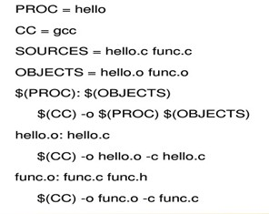
MakeFile简介
变量的使用
定义变量：变量名=值
调用变量：$(变量名)
例2可修改为
图1

Slide 14
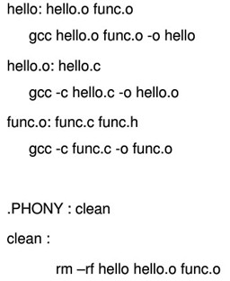
伪目标
伪目标
通常makefile文件的第一个目标是最终目标，后续目标和最终目标有依赖关系
伪目标不是一个输出文件，只是一个标签
显式指明伪目标：.PHONY
直接调用make不能调用伪目标，必须 make 伪目标名 才可以
在右边例子中，可以通过 make clean 来执行伪目标clean
图 1

Slide 15
标准目标
标准目标
标准目标是一些约定俗成的目标，它们代表一个确定的含义，包含：
all:编译所有的伪目标；
clean:删除所有被make创建的文件；
install:安装已编译好的程序；
print:列出改变过的源文件；
tar:打包备份源程序；
dist:创建一个压缩文件；
TAGS:更新所有的目标；
Notes:
Makefile还有许多的目标，我们可以把它写成二进制文件或是可编译的文件，我们还可以加入一些有含义的目标，比如all就是编译所有的伪目标，而clean和install把这个规则也写进去，可以使得我在编译的程序时，写进去，怎么去安装我所要编译的程序。Clean是我怎么清除我所编译的工程，这些目标后面在大家的实际运行中，都会遇到，大家就会慢慢清楚了。

Slide 16
Make嵌套执行
Make嵌套
在大的工程会把源文件分为很多个目录，为了逻辑上的简单会为每个子目录写一个makefile文件
最上层的makefile文件被称为总控makefile
总控
makefile
Makefile
源文件1
Makefile
源文件2
Makefile
源文件3

Slide 17
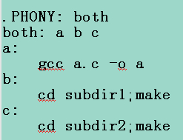
Make嵌套执行
例子
目录结构：
总控makefile：
分别进入子目录并执行make
subdir1/makefile：
subdir2/makefile
embedmake: makefile
subdir1:makefile
subdir2:makefile
图 1
Line 1
Line 2
Line 3
Line 4
Line 5
b:b.c
gcc b.c -o b
Line 6
Line 7
Line 8
图 2
c:c.c
gcc c.c -o c

Slide 18
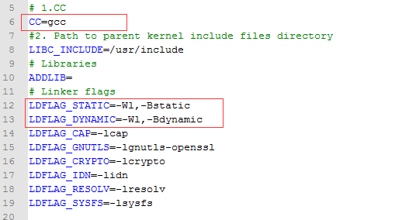
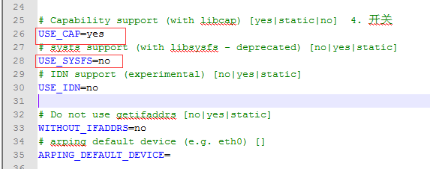
Makefile工程实例
①
②
③
图1

Slide 19
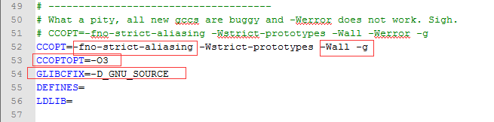
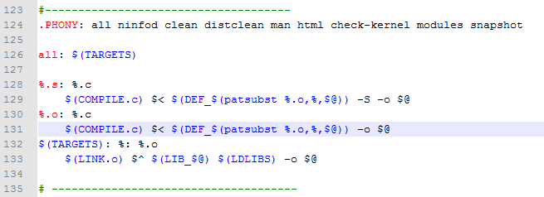
Makefile工程实例
①
②
③
④
图2
①
②
③
④
⑤
图3

Slide 20
AutoMake工具
编写Makefile文件的困难
当系统较大的时候，涉及到很多的子系统，每个子系统又有很多小的模块，自己写makefile文件难度很大
AutoMake
为了解决复杂情况下makefile文件编写困难的问题，出现了automake系列工具
该工具可以自动化的生成makefile文件
该系列工具包含autoconf、automake工具
主流的开源软件如MySQL，Apache等都使用AutoMake自动生成makefile文件

Slide 21
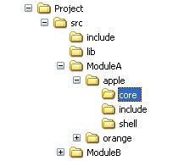
AutoMake执行流程
执行流程
在源代码目录下执行autoscan命令，生成configure.scan文件
将configure.scan修改为 configure.in文件，并作相应修改
执行aclocal、autoconfig命令，生成acloacl.m4和config文件
创建一个makefile.am的文件，并输入相应内容
执行automake --add-missing命令，生成makefile.in文件
执行./configure命令，生成makefile文件
图1

Slide 22
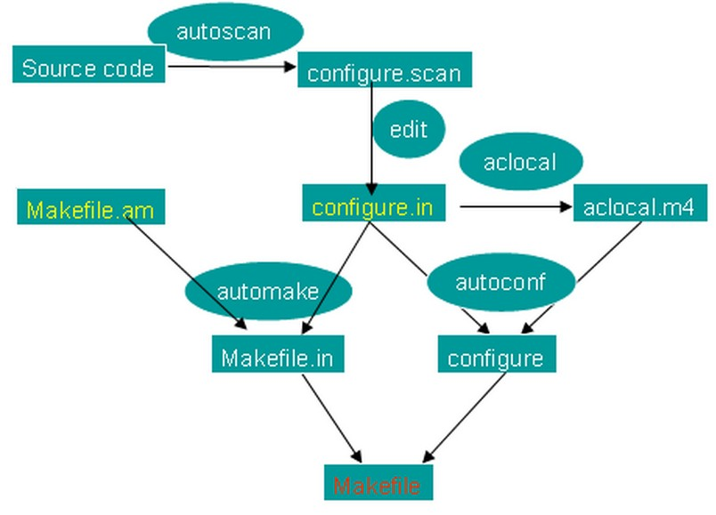
AutoMake执行流程
流程图
①
②
⑥
④
Creat file
⑤copy
③
⑧
⑦
⑨
图1
Notes:
1) 运行autoscan命令
2) 将configure.scan 文件重命名为configure.in，并修改configure.in文件
3) 在project目录下新建Makefile.am文件，并在core和shell目录下也新建makefile.am文件
4) 在project目录下新建NEWS、 README、 ChangeLog 、AUTHORS文件
5) 将/usr/share/automake-1.X/目录下的depcomp和complie文件拷贝到本目录下
6) 运行aclocal命令
7) 运行autoconf命令
8) 运行automake -a命令
9) 运行./confiugre脚本

Slide 23
谢谢 !

